Slide 1







AB ÜLKELERİNE İHRACAT
ADANA İÇİN ÖNERİLER
KOBİ’LER İÇİN BİREYSEL GELİŞİM
BÜLENT YÜCE
MAK.MÜH, MBA
AKREDİTE KOBİ DANIŞMANI
KIDEMLİ AB PROJE UZMANI

Slide 2
AB ÜLKELERİNE İHRACAT
Sunum İçeriği
Tanışma
AB Ülkelerine İhracat Yapmadaki Engeller
KOBİ’ler İçin İhracat Yol Haritası
Internet Pazar Araştırması Tekniği
Adana İhracatının Gelişimi İçin Öneriler
KOBİ’lerin Bireysel Gelişimi İçin Öneriler

Slide 3
AB ÜLKELERİNE İHRACAT
Müşteri sayısı ve
karlılık artışı
Kullanılmayan fazla kapasitenin değerlendirilmesi
Firmaya düzenli para akışı ve yeterli işletme sermayesi sağlama
Neden
İhracat?
İç pazara olan
bağımlılığın azalması
Ürünlerin yaşam süresinin artması (Pazar çeşitlendirme)
Uluslararası pazarlardaki yoğun rekabetin, işletmenin teknik know-how (bilgi birikimi) düzeyini artırması
Mevsimsel satış dalgalanma etkisinin azalması

Slide 4
AB ÜLKELERİNE İHRACAT
AB Ülkelerine İhracat Yapmadaki Engeller (Örgüt İçi)
İstenen bazı kalite/test belgeleri alınamıyor
Ürün kaliteleri ihracat için yetersiz
Üretim maliyetleri yüksek
Kalifiye eleman bulunamıyor
Teknoloji ve Ar-Ge faaliyetleri yok
İhracata ayrılacak kapasite yok
Pazar araştırma/ tanıtım yok/yetersiz

Slide 5
AB ÜLKELERİNE İHRACAT
AB Ülkelerine İhracat Yapmadaki Engeller (Örgüt Dışı)
İhracatta yaşanan bürokrasi ve prosedürler
Ülkeler arası ilişkiler
Yabancı ülkelerin uyguladığı kotalar
Rakipler ve rekabetin şiddeti
Banka hizmetlerinin yetersiz olması
Navlun sigorta bedellerinin yüksek olması
Dövizdeki dalgalanmalar

Slide 6
AB ÜLKELERİNE İHRACAT
KOBİ’ler İçin İhracat Yol Haritası
İşletme İçi Teknik ve İdari Yapı Kontrolü
Hedef Pazar Belirleme
Hedef Pazarda Pazar Araştırması Yapma
Müşteri Bulma ve Kontak Sağlama
Satış Süreci

Slide 7
AB ÜLKELERİNE İHRACAT
İhracat Yol Haritası - İşletme İçi Teknik ve İdari Yapı Kontrolü
Organizasyon (Şema/Departman) ve Personel
Yabancı Dilde Web Sitesi/ Katalog
24 Saat Ulaşıma Açık, Direkt Telefon Hattı
Ürünlerin Kalite Durumu
Makine Ekipmanların Teknoloji Seviyesi ve Üretim Hızı
İhracata Ayrılabilecek Kapasite Varlığı
Lojistik İmkanları
Dış Ticaret Mevzuat ve Genel Bilgi Birikimi (Gümrük, Hukuki, vb)

Slide 8
AB ÜLKELERİNE İHRACAT
Başlarken (Faydalı Linkler)
www.trademap.org
https://trade.ec.europa.eu/tradehelp
www.kolaydestek.gov.tr
www.ticaret.gov.tr
www.kompass.com.tr
www.kosgeb.gov.tr

Slide 9
AB ÜLKELERİNE İHRACAT
İhracat Yol Haritası - Hedef Pazar Belirleme
1) GTİP (Gümrük Tarife İstatistik Pozisyon) Numarası Belirleme
2) Internet Araştırması (www.trademap.org)
3) Belli Kriterlere Göre Hedef Pazar Seçimi Yapılması
  2018 İthalat Büyüklüğü, USD
  Son 5 Yılda En Büyük İthalat, USD
  Son 5 Yılda İthalatta En Fazla Artış, %
  Lojistik Mesafe
  Kültürel Uygunluk
  İletişim/ Hareket Kabiliyeti
  Gümrük/Kota, vb. Engeller

Slide 10
AB ÜLKELERİNE İHRACAT
İhracat Yol Haritası - Yurt Dışı Pazar Araştırması
Durum Analizi
Sektör Analizi
Müşteri Analizi
Rakip Analizi
GZFT Analizi
Pazarlama Karması Kararları
ÜRÜNLER
FİYATLANDIRMA
DAĞITIM
TANITIM

Slide 11
AB ÜLKELERİNE İHRACAT
İhracat Yol Haritası - Müşteri Bulma ve Kontak Sağlama
** Potansiyel Müşteri Bilgisine Ulaşma
  Trademap
  Kompass, Alibaba, Europages, vb.
  Yurt Dışı Ticaret Müşavirlikleri
  Fuar Katılımı/ Fuar Ziyaretleri
  ** Potansiyel Müşteriler İle Yazışma
  ** Numune Ürün Gönderimi
  ** Karşılıklı Ziyaret
  ** Anlaşma Sağlama

Slide 12
AB ÜLKELERİNE İHRACAT
Internet Pazar Araştırması Tekniği (ÖRNEK)
1- GTİP Numarasını Belirle
2- www.trademap.org - İthalat Miktarlarını Belirle
3- Hedef Pazarı/Pazarları Seç (Çoklu Kriter)
4- Potansiyel Müşterilere Ulaş

Slide 13
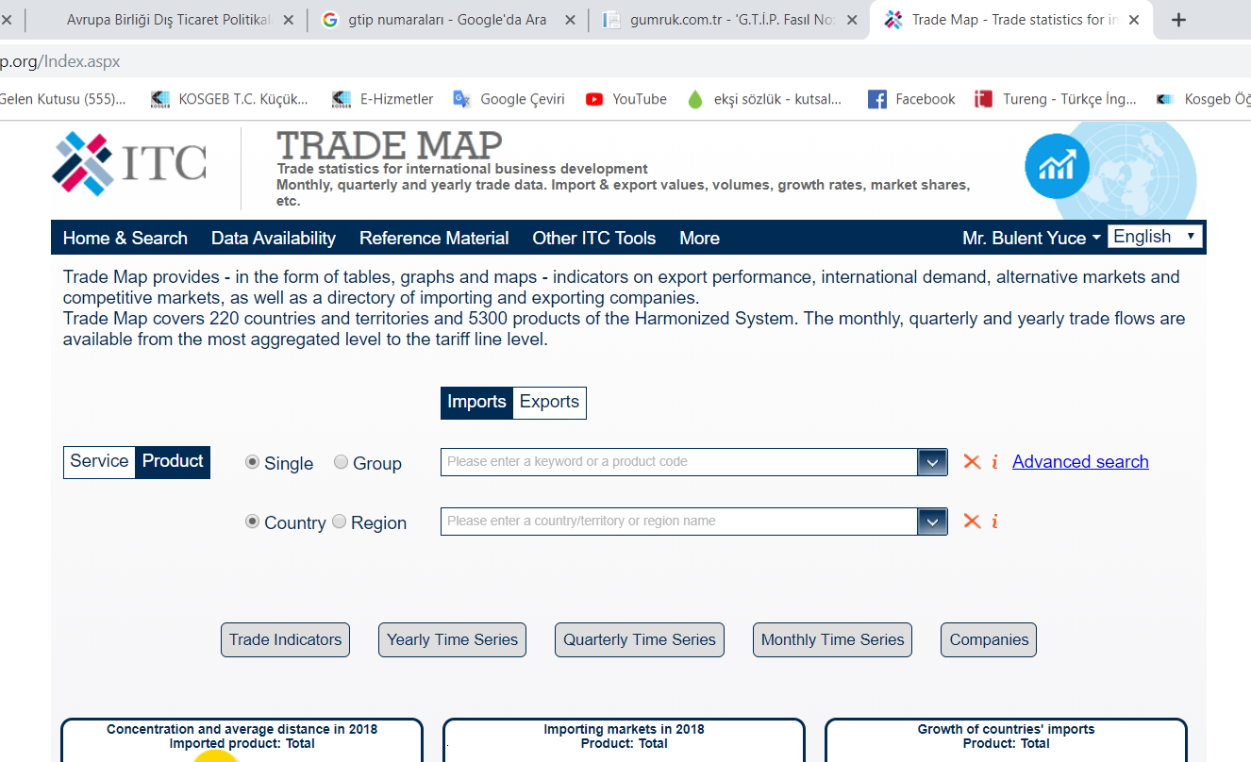
AB ÜLKELERİNE İHRACAT
Internet Pazar Araştırma Tekniği
GTİP Numarasını Belirle
845891: Nümerik Kontrollü Torna Tezgahları
www.trademap.org

Slide 14
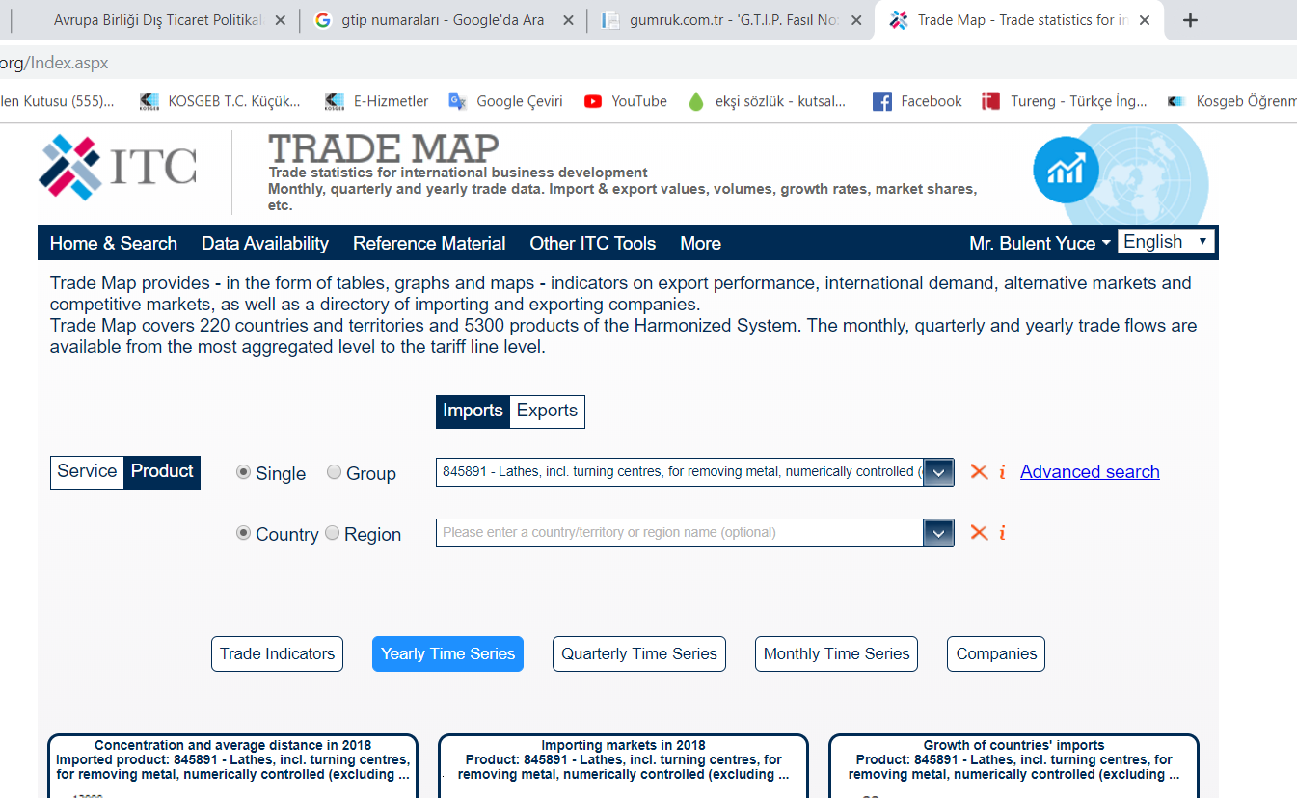
AB ÜLKELERİNE İHRACAT
Internet Pazar Araştırma Tekniği
845891: Nümerik Kontrollü Torna Tezgahları

Slide 15
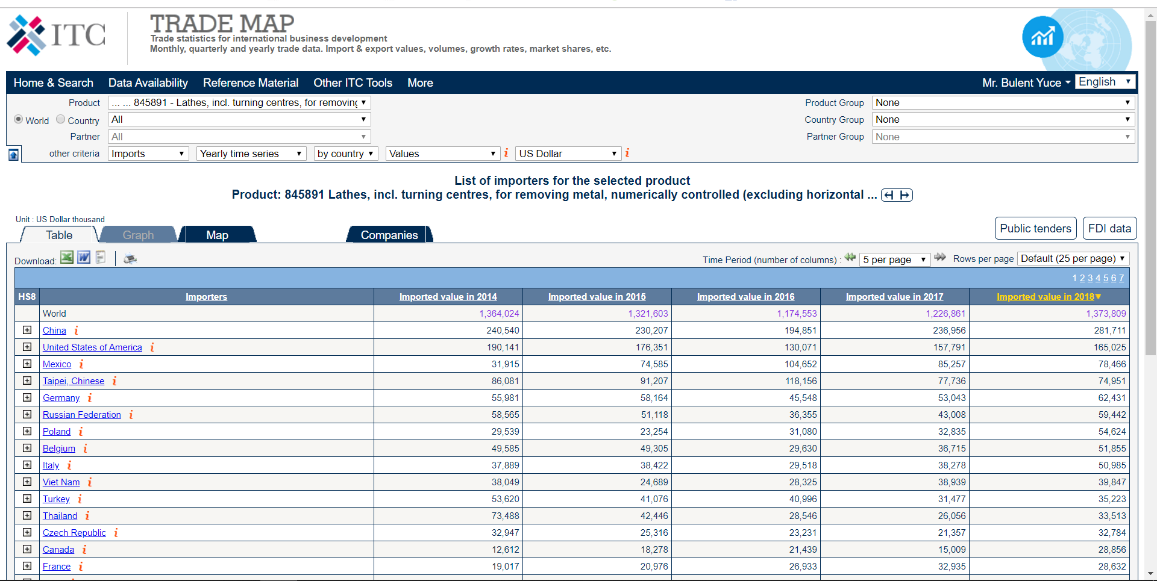
AB ÜLKELERİNE İHRACAT
Internet Pazar Araştırma Tekniği
845891: Nümerik Kontrollü Torna Tezgahları

Slide 16
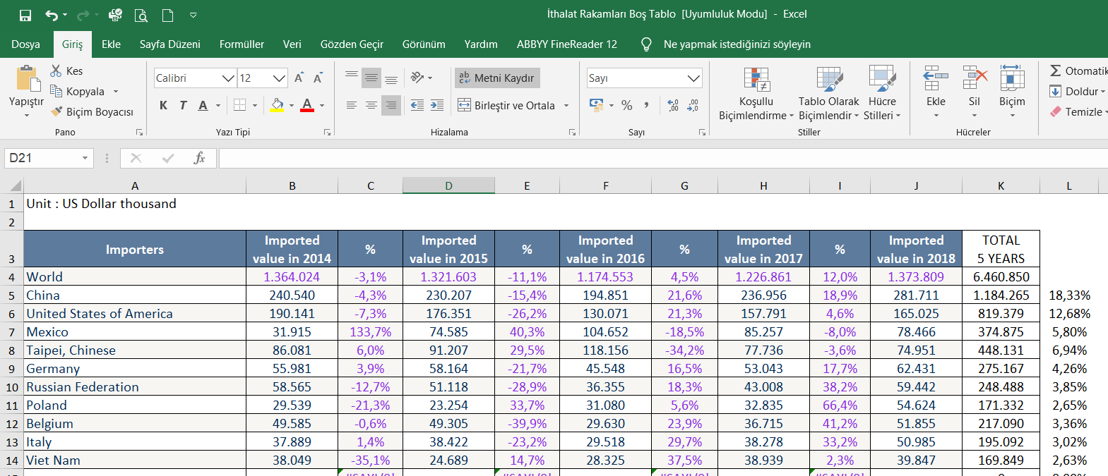
AB ÜLKELERİNE İHRACAT
Internet Pazar Araştırma Tekniği
Hedef Pazar Seçimi (İthalat – Son 5 Yıl)

Slide 17
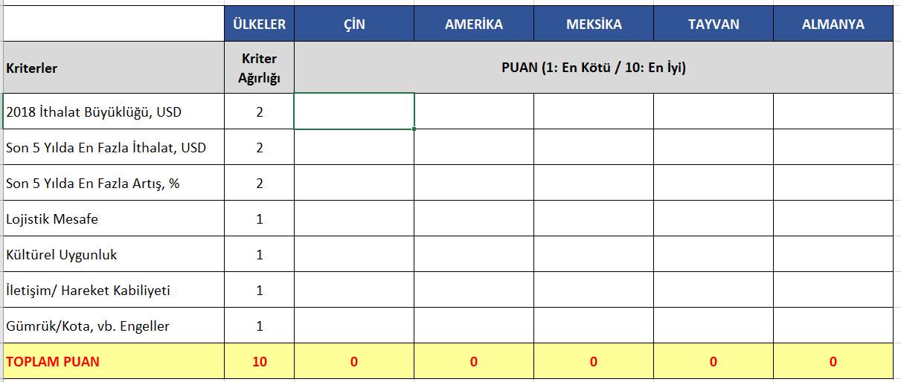
AB ÜLKELERİNE İHRACAT
Internet Pazar Araştırma Tekniği
Hedef Pazar Seçimi (Çoklu Kriter)

Slide 18
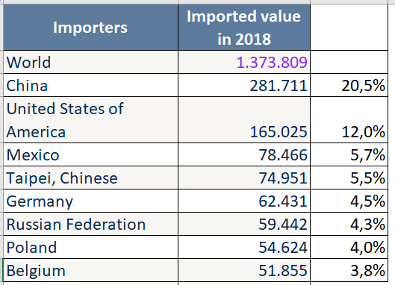
AB ÜLKELERİNE İHRACAT
Internet Pazar Araştırma Tekniği
2018 İthalat Büyüklüğü

Slide 19
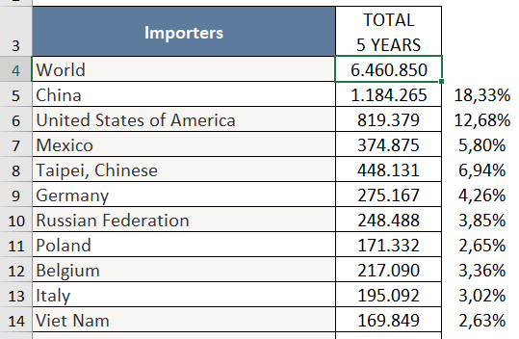
AB ÜLKELERİNE İHRACAT
Internet Pazar Araştırma Tekniği
Son 5 Yılda En Fazla İthalat

Slide 20
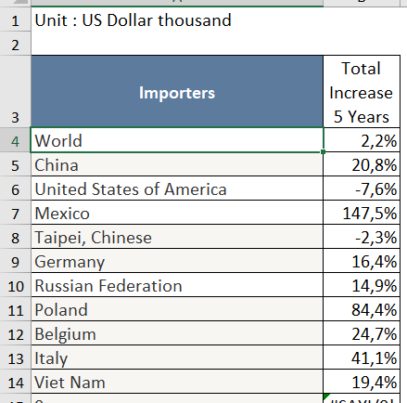
AB ÜLKELERİNE İHRACAT
Internet Pazar Araştırma Tekniği
Son 5 Yıllık Artma/Azalma

Slide 21
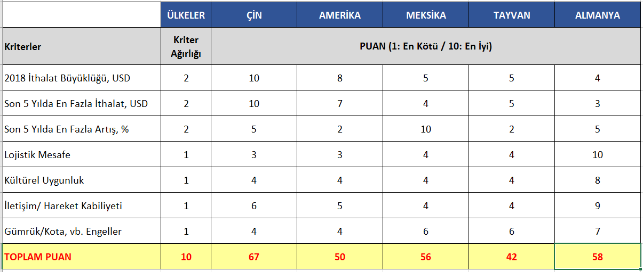
AB ÜLKELERİNE İHRACAT
Internet Pazar Araştırma Tekniği
Hedef Pazar Seçimi (Çoklu Kriter)

Slide 22
AB ÜLKELERİNE İHRACAT
İhracat Yol Haritası - Satış Süreci
Sipariş
Fiyat ve Ödeme Mutabakatı
Sipariş Teyidi
Üretim
Ambalajlama
Yükleme
Sigortalama
Gümrükleme İşlemleri
Sevkiyat (Denizyolu, Karayolu, vb.)
Ödeme (Akreditif, vb.)

Slide 23
AB ÜLKELERİNE İHRACAT
AB Ticareti – AB’de En Çok İthal Edilen Ürünler
Groups | Imported value in 2016 | % | Imported value in 2017 | % | Imported value in 2018 | TOTAL 5 YEARS
Machinery, mechanical appliances, nuclear reactors, boilers; parts thereof | 701.483.707 | 11,8% | 784.422.933 | 8,6% | 852.260.884 | 3.820.326.325
Mineral fuels, mineral oils and products of their distillation; bituminous substances; mineral ... | 497.092.386 | 27,0% | 631.414.640 | 26,5% | 798.474.406 | 3.502.139.868
Electrical machinery and equipment and parts thereof; sound recorders and reproducers, television ... | 615.394.244 | 11,2% | 684.498.510 | 9,3% | 748.319.039 | 3.307.829.009
Vehicles other than railway or tramway rolling stock, and parts and accessories thereof | 598.919.976 | 9,8% | 657.814.031 | 8,4% | 712.761.001 | 3.112.479.244
Pharmaceutical products | 289.049.650 | 8,9% | 314.816.563 | 9,4% | 344.412.063 | 1.537.676.980
Plastics and articles thereof | 227.479.691 | 10,9% | 252.232.332 | 9,2% | 275.410.586 | 1.237.546.788
Iron and steel | 125.535.976 | 28,6% | 161.485.740 | 15,9% | 187.219.257 | 773.879.254

Slide 24
AB ÜLKELERİNE İHRACAT
AB Ticareti – AB’de En Çok İthalat Yapan Ülkeler
Importers | Imported value in 2016 | % | Imported value in 2017 | % | Imported value in 2018 | TOTAL 5 YEARS
Germany | 1.060.672.017 | 10,1% | 1.167.753.355 | 10,2% | 1.287.199.098 | 5.788.196.556
United Kingdom | 636.367.936 | 0,8% | 641.332.436 | 4,4% | 669.640.211 | 3.271.935.964
France | 560.554.863 | 9,4% | 613.132.640 | 7,5% | 658.950.640 | 3.055.908.467
Netherlands | 501.026.975 | 14,6% | 574.098.648 | 12,6% | 646.591.021 | 2.823.730.770
Italy | 406.813.816 | 11,5% | 453.394.337 | 10,5% | 500.949.560 | 2.246.572.222
Belgium | 379.344.407 | 7,9% | 409.170.693 | 10,0% | 450.226.726 | 2.068.129.957
Spain | 311.016.827 | 13,2% | 351.943.706 | 10,3% | 388.075.305 | 1.722.103.934
Switzerland | 269.157.232 | -0,6% | 267.501.496 | 4,2% | 278.665.556 | 1.343.530.737
Poland | 199.503.347 | 17,1% | 233.559.763 | 14,2% | 266.650.181 | 1.120.051.380
Russian Federation | 182.261.656 | 25,2% | 228.212.750 | 4,4% | 238.151.375 | 1.118.056.523

Slide 25
AB ÜLKELERİNE İHRACAT
AB Ticareti – AB’ye En Çok İhracat Yapan Ülkeler
Exporters | Exported value in 2016 | % | Exported value in 2017 | % | Exported value in 2018
Germany | 834.189.344 | 9,4% | 912.717.839 | 8,6% | 991.127.621
China | 512.389.119 | 11,1% | 569.132.442 | 9,4% | 622.691.750
Netherlands | 353.464.720 | 9,2% | 386.020.147 | 10,5% | 426.522.757
United States of America | 343.529.464 | 4,9% | 360.416.525 | 7,7% | 388.181.956
France | 331.558.995 | 7,9% | 357.835.672 | 7,4% | 384.323.798
Italy | 280.288.030 | 9,9% | 308.109.575 | 9,8% | 338.410.608
Belgium | 237.663.514 | 8,8% | 258.586.243 | 11,4% | 288.171.262
United Kingdom | 217.693.613 | 11,1% | 241.946.850 | 7,6% | 260.342.969
Spain | 186.995.293 | 10,3% | 206.189.913 | 8,5% | 223.746.164
Russian Federation | 156.456.008 | 19,0% | 186.160.627 | 18,9% | 221.327.942

Slide 26
ADANA – İHRACATIN GELİŞİMİ İÇİN ÖNERİLER
İller Bazında İhracat Rakamları
SIRA | İLLER | 2016 İHRACAT 1000 $ |  | 2017 İHRACAT 1000 $ |  |  | 2018 İHRACAT 1000 $ |  |  | 2019 9 AY
1 | İSTANBUL | 57.422.796 |  | İSTANBUL | 62.702.601 |  | İSTANBUL | 72.095.568 | 44,1% | İSTANBUL
2 | BURSA | 12.959.784 |  | BURSA | 14.058.094 |  | KOCAELI | 14.128.479 | 8,6% | KOCAELI
3 | KOCAELI | 10.169.827 |  | KOCAELI | 12.536.936 |  | BURSA | 13.298.332 | 8,1% | BURSA
4 | İZMIR | 7.931.457 |  | İZMIR | 8.758.036 |  | İZMIR | 9.757.833 | 6,0% | İZMIR
5 | GAZIANTEP | 6.258.347 |  | ANKARA | 6.591.461 |  | ANKARA | 7.672.748 | 4,7% | ANKARA
6 | ANKARA | 6.237.182 |  | GAZIANTEP | 6.552.855 |  | GAZIANTEP | 6.939.032 | 4,2% | GAZIANTEP
7 | MANISA | 3.772.155 |  | SAKARYA | 5.218.445 |  | SAKARYA | 5.573.354 | 3,4% | SAKARYA
8 | DENIZLI | 2.766.607 |  | MANISA | 4.001.897 |  | MANISA | 4.429.647 | 2,7% | MANISA
9 | SAKARYA | 2.522.840 |  | DENIZLI | 3.067.303 |  | DENIZLI | 3.370.191 | 2,1% | DENIZLI
10 | HATAY | 1.745.488 | ARTIŞ | HATAY | 2.336.241 | ARTIŞ | HATAY | 2.871.661 | 1,8% | HATAY
11 | ADANA | 1.614.950 | 10,7% | ADANA | 1.807.915 | 10,2% | ADANA | 2.013.927 | 1,2% | KAYSERI
 | TÜRKİYE | 131.676.179 | 10,6% | TÜRKİYE | 147.315.873 | 9,9% | TÜRKİYE | 163.532.569 |  | KONYA
 |  |  |  |  |  |  |  |  |  | ADANA 13 | ????

Slide 27
ADANA – İHRACATIN GELİŞİMİ İÇİN ÖNERİLER
Adana’dan Sektörel Bazda Yapılan İhracat
SEKTÖR | 2017 | 2018 | DEĞ. | KÜM YÜZDE
TOPLAM | 1.807.302 | 2.013.927 | 11,43%
Tekstil ve Hammaddeleri | 305.048 | 346.812 | 13,7% | 17,2%
Kimyevi Maddeler ve Mamulleri | 296.390 | 332.522 | 12,2% | 16,5%
Hububat, Bakliyat, Yağlı Tohumlar ve Mamulleri | 198.621 | 235.883 | 18,8% | 11,7%
Otomotiv Endüstrisi | 197.539 | 161.876 | -18,1% | 8,0%
Hazırgiyim ve Konfeksiyon | 118.981 | 147.880 | 24,3% | 7,3%
Su Ürünleri ve Hayvansal Mamuller | 116.310 | 135.245 | 16,3% | 6,7%
Yaş Meyve ve Sebze | 136.192 | 128.283 | -5,8% | 6,4%
Mobilya,Kağıt ve Orman Ürünleri | 84.266 | 94.292 | 11,9% | 4,7%
Makine ve Aksamları | 73.160 | 88.848 | 21,4% | 4,4%
Çelik | 68.752 | 85.254 | 24,0% | 4,2%
Çimento Cam Seramik ve Toprak Ürünleri | 35.593 | 46.605 | 30,9% | 2,3%
İklimlendirme Sanayii | 37.074 | 43.915 | 18,5% | 2,2%
Madencilik Ürünleri | 43.475 | 42.827 | -1,5% | 2,1%
Elektrik Elektronik ve Hizmet | 26.401 | 41.043 | 55,5% | 2,0%
Demir ve Demir Dışı Metaller | 34.209 | 36.983 | 8,1% | 1,8%
Meyve Sebze Mamulleri | 14.431 | 16.290 | 12,9% | 0,8%
Deri ve Deri Mamulleri | 5.377 | 9.635 | 79,2% | 0,5%
Savunma ve Havacılık Sanayii | 2.667 | 5.160 | 93,5% | 0,3%
Halı | 2.694 | 4.021 | 49,3% | 0,2%
Kuru Meyve ve Mamulleri | 3.825 | 3.723 | -2,7% | 0,2%
Süs Bitkileri ve Mam. | 2.347 | 3.254 | 38,7% | 0,2%
Diğer Sanayi Ürünleri | 1.260 | 1.491 | 18,3% | 0,1%
Fındık ve Mamulleri | 1.190 | 1.125 | -5,5% | 0,1%
Zeytin ve Zeytinyağı | 682 | 687 | 0,8% | 0,0%
Tütün | 0 | 142 |  | 0,0%
Mücevher | 798 | 129 | -83,8% | 0,0%
Gemi ve Yat | 23 | 1 | -97,3% | 0,0%

Slide 28
ADANA – İHRACATIN GELİŞİMİ İÇİN ÖNERİLER
Adana’dan Ülkeler Bazında Yapılan İhracat
ÜLKE | 2017 | 2018 | DEĞ. | KÜM YÜZDE
IRAK | 259.514 | 275.879 | 6,3% | 13,7%
ALMANYA | 146.239 | 167.439 | 14,5% | 8,3%
İSPANYA | 131.066 | 152.877 | 16,6% | 7,6%
SURİYE | 63.731 | 108.918 | 41,5% | 5,4%
BİRLEŞİK DEVLETLER | 90.208 | 94.639 | 4,9% | 4,7%
RUSYA FEDERASYONU | 61.625 | 66.119 | 6,8% | 3,3%
BİRLEŞİK KRALLIK | 43.624 | 65.339 | 49,8% | 3,2%
FRANSA | 93.585 | 59.595 | -36,3% | 3,0%
İTALYA | 68.247 | 58.252 | -14,6% | 2,9%
HOLLANDA | 36.531 | 44.706 | 22,4% | 2,2%
CEZAYİR | 18.061 | 40.930 | 126,6% | 2,0%
ÜRDÜN | 32.388 | 34.817 | 7,0% | 1,7%
İSRAİL | 28.547 | 33.652 | 17,9% | 1,7%
KKTC | 27.168 | 29.736 | 9,5% | 1,5%
İRAN (İSLAM CUM.) | 46.167 | 29.043 | -37,1% | 1,4%
ÇİN HALK CUMHURİYETİ | 28.251 | 27.790 | -1,6% | 1,4%
ROMANYA | 32.633 | 27.583 | -18,3% | 1,4%

Slide 29
ADANA – İHRACATIN GELİŞİMİ İÇİN ÖNERİLER
Öneriler
Almanya, İngiltere, Fransa, Hollanda, İtalya pazarlarının hedef pazar olarak belirlenmesi
Yurt dışı fuarlarda ortak katılımlı stand alınması
(Tekstil ve Hammaddeleri, Kimyevi Maddeler, Hububat, Bakliyat, Yağlı
Tohumlar ve Mamulleri, Otomotiv Endüstrisi (*), Hazırgiyim ve
Konfeksiyon, Mobilya sektörleri öncelikli)
Ortak katılımlı iş gezileri (Öncelikli pazarlara)
Coğrafi işaret belgelendirmesi (Özellikle gıda ürünlerinde)
Yurt dışından heyet davet etme (incoming)
UR-GE projeleri
Ticaret Bakanlığı ve KOSGEB desteklerinin etkin kullanılması
SEO çalışmaları ve sosyal medya reklamları

Slide 30
KOBİ’LERİN BİREYSEL GELİŞİMİ – ÖNERİLER
Kâr = İşletme Gelirleri (Ciro) – İşletme Giderleri
Kâr = Satış Miktarı (Adet) * Birim Satış Fiyatı – İşletme Giderleri
Hammadde
Satış Adeti (Ürün 1) * Fiyat 1
Personel
Satış Adeti (Ürün 2) * Fiyat 2
Kira
Satış Adeti (Ürün 3) * Fiyat 3
Elektrik
Genel Giderler

Slide 31
KOBİ’LERİN BİREYSEL GELİŞİMİ – ÖNERİLER
«Yapılan bir faaliyet, aldığınız bir karar, strateji değişikliği, karlılığın artmasına hizmet ediyor mu?»
Örnek-1: Üretim hattında ara ürün beklerken boş oturan işçiler
Örnek-2: İhtiyaç kredisi (iş geliştirme) alınması
Kâr = Satış Miktarı (Adet) * Birim Satış Fiyatı – İşletme Giderleri
Fark Yaratmak: 1- Daha kaliteli ürün? (Rakip kalitesiz mi? Kalite nedir?)
2- Daha ucuz fiyat?
3- Üründe/ hizmette gerçek farklılık/ gerçek yenilik?
******* 3’te 2********

Slide 32
KOBİ’LERİN BİREYSEL GELİŞİMİ – ÖNERİLER
Müşterinin Algıladığı Değer
Toplam Müşteri
Değeri
Toplam Müşteri
Maliyeti
(+) Ürün değeri
(+) Hizmet/personel değeri
(+) İmaj değeri
(–) Parasal maliyet
(–) Enerji/zaman maliyeti
(–) Psikolojik maliyetler
( + )
(–)
** Değer ( + )
** Değmez (–)

Slide 33
KOBİ’LERİN BİREYSEL GELİŞİMİ – ÖNERİLER
İşletme check-up
Sipariş-sevkiyat süreci haritalama
Bilgi yönetimi ve işletme içi iletişim
Ürün – Ciro analizi / Müşteri – Ciro analizi (Pareto)
Müşteri geri bildirimleri (Anket)
Stratejik plan hazırlama danışmanlık çalışması
Birim maliyet hesaplama eğitimi
Bütçe hazırlama eğitimi
Anahtar performans göstergeleri

Slide 34
KOBİ’LERİN BİREYSEL GELİŞİMİ – ÖNERİLER
Anahtar Performans Göstergeleri
Müşteri Memnuniyeti Yüzdesi
Alınan Şikayet / Çözülen Şikayet Oranı
Kaybedilen Müşteri Sayısı - Yeni Kazanılan Müşteri Sayısı
Müşteri/ Bayi Ziyareti Sayısı
Yeni Ürün Fikri Önerisi Sayısı
Mevcut Ürün Geliştirme Fikri Sayısı
Toplam Ciro
Anket Gerçekleştirilen Müşteri Sayısı

Slide 35
KOBİ’LERİN BİREYSEL GELİŞİMİ – ÖNERİLER
Anahtar Performans Göstergeleri
Kapasite Kullanım Oranı
Atık (Fire) Oranı
Stok Devir Hızı
Üretim Duruş Süreleri ve Nedenleri
Termin Uyum Yüzdesi
Personel Devir Hızı
Tüm mali oranlar (Rasyo Analizleri)

Slide 36
İLGİNİZ İÇİN
TEŞEKKÜR EDERİM.
BÜLENT YÜCE
MAKİNE MÜHENDİSİ, MBA
AKREDİTE KOBİ DANIŞMANI
KIDEMLİ AB PROJE UZMANI
yuce21@gmail.com
+90 531 302 10 44

